Slide 1
МЕХАНИЗМ НАЧИСЛЕНИЯ ЗАРАБОТНОЙ ПЛАТЫ
ДОКУМЕНТООБОРОТ

Slide 2
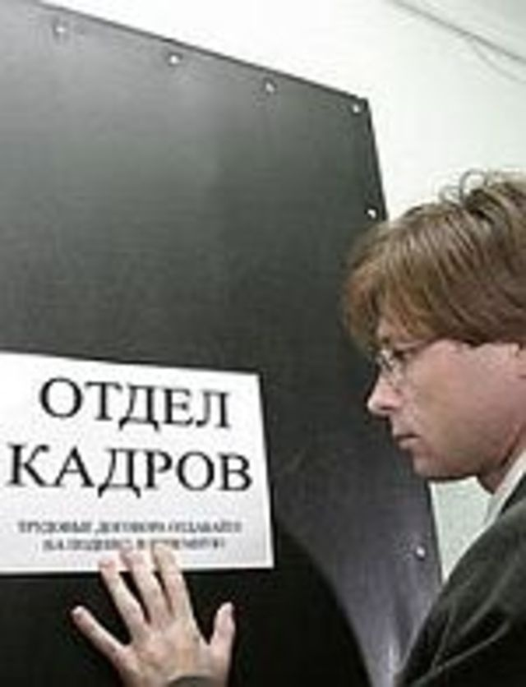
ПРИЕМ НА РАБОТУ

Slide 3
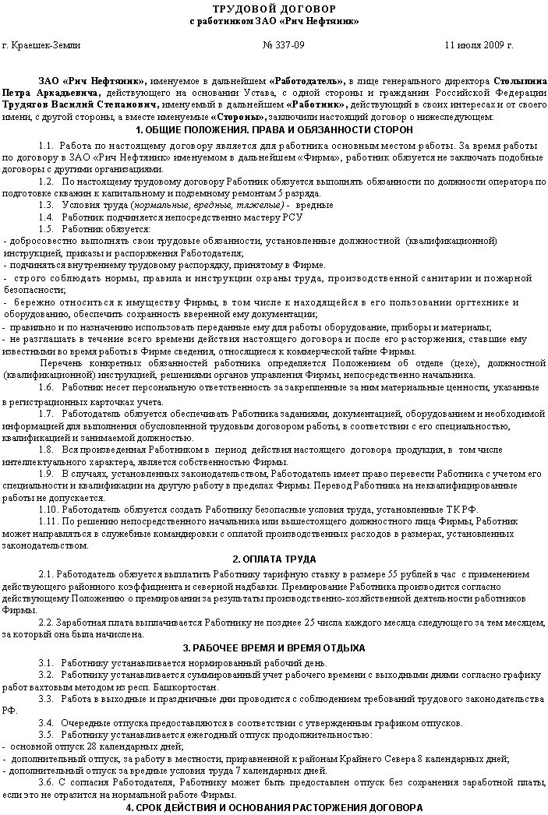
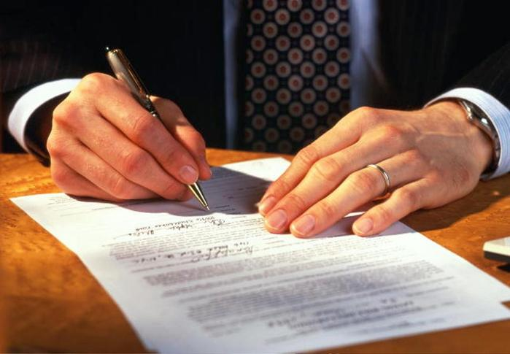
ОФОРМЛЕНИЕ ТРУДОВЫХ ОТНОШЕНИЙ
ТРУДОВОЙ ДОГОВОР

Slide 4
ТРУДОВОЙ ДОГОВОР
Обеспечивает гарантии
Социальный пакет

Slide 5
ДОКУМЕНТАЦИЯ
ОТДЕЛ КАДРОВ Табель учета рабочего времени
БУХГАЛТЕР Ведомость начисления зарплаты Ведомость выплаты зарплаты
КАССИР Ведомость выплаты зарплаты Расходный кассовый ордер

Slide 6
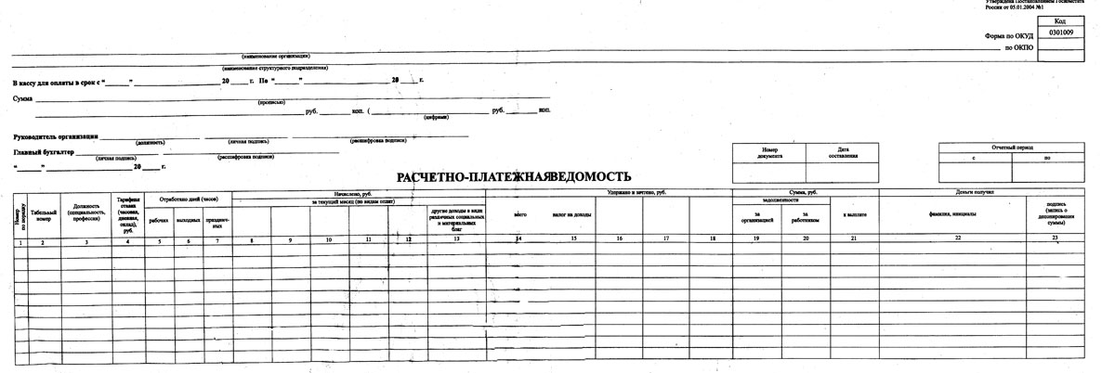
Порядок начисления
заработной платы
1. Начисление = оклад + доплаты и надбавки
2. Удержания = начисление – НДФЛ – удерж.по исполнит.листам -
- удерж. по инициативе администрации
3. На руки = начисление - удержания

Slide 7
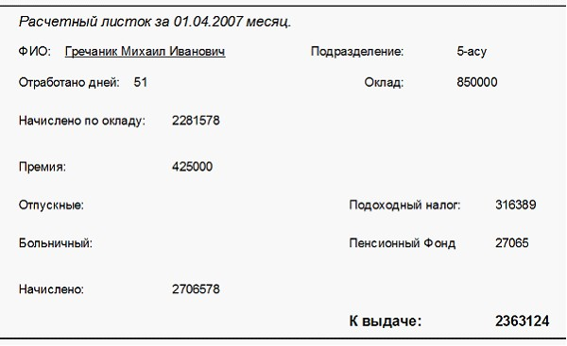
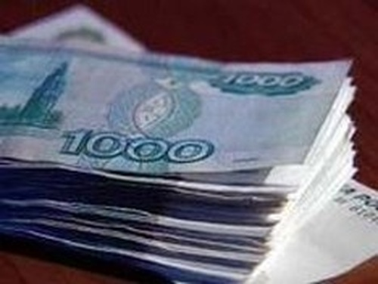
Касса организации Банкомат

